Slide 1
Chap. 9 - Préparer et suivre les tableaux de bord sociaux
Problématique
Besoin d’améliorer les performances
+
Importance croissante accordée à la responsabilité sociétale des entreprises (RSE)
Rationnaliser la gestion des données économiques et sociétales
Tableau de bord social
Santé et sécurité
Équité salariale
Embauche, départ, promotion
Absentéisme
Formation
Le tableau de bord social facilite le pilotage des ressources humaines.
Il synthétise des données concernant : les embauches, les départs, les promotions, l’absentéisme, la formation, la santé, la sécurité, la diversité et l’équité salariale.

Slide 2
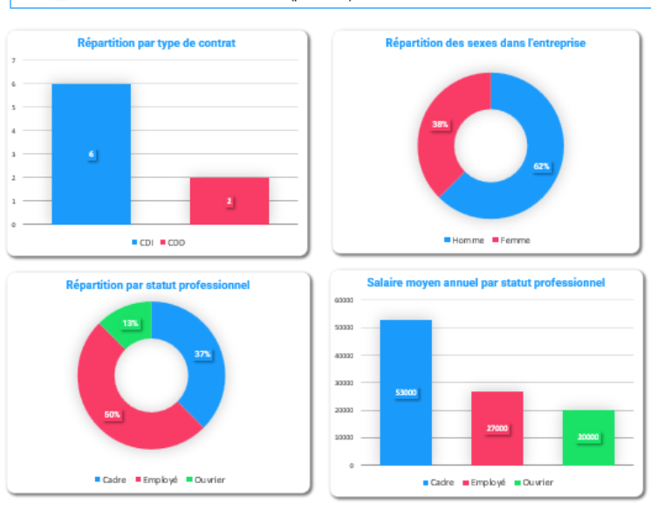
Chap. 9 - Préparer et suivre les tableaux de bord sociaux
Problématique
Le TBS permet un suivi des performances RH et une meilleure adéquation avec la stratégie globale de l'entreprise.
Ces données sont souvent enregistrées dans des fichiers ou bases de données gérées par des services et des applications parfois différents dont il faut extraire des données pertinentes afin de réaliser des statistiques imposées par les directives et les lois qui contraignent les entreprises à plus de transparence en matière d’égalité, de diversité et d’inclusion.
Les outils les plus utilisés, pour ce travail, son Excel et Power BI. Ils permettent de compiler facilement des diverses sources de données, internes et externes, et offre une visualisation dynamique et intuitive des indicateurs RH.

